Slide 1
العلوم الوحدة الأولى: استكشاف الأحياء، جسم الإنسان وصحته

Slide 2
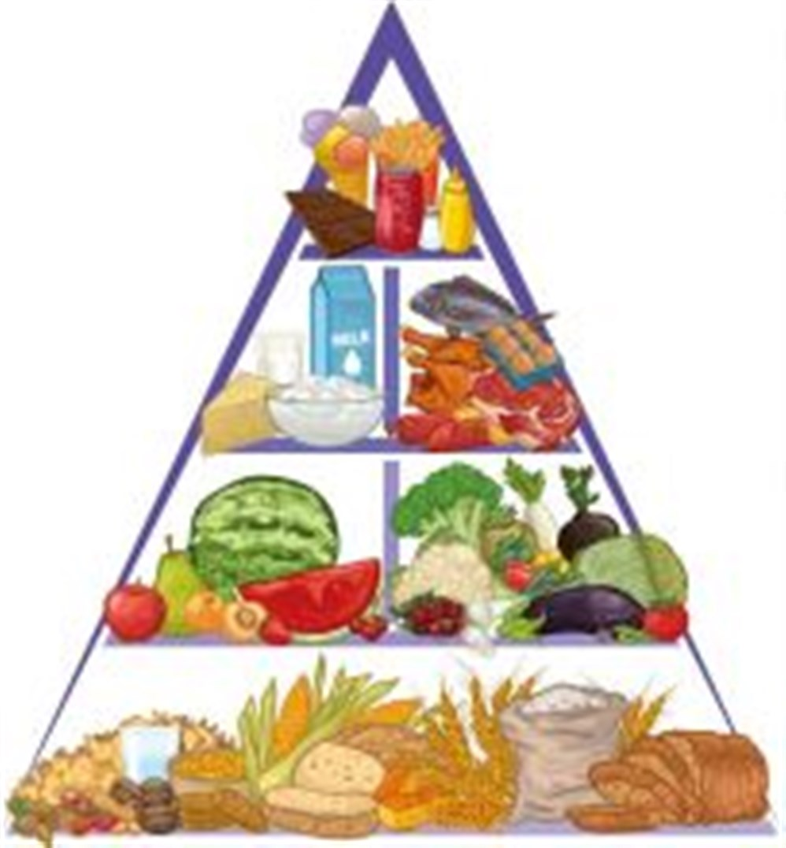
الفصل الأول: الجهاز الهضمي وصحته الدرس الثالث: غذائي المتوازن
في نهاية الدرس عزيزي التلميذ ستكون قادرا على أن:
تصنِّفَ الأغذية.
تتعرَّفَ على الزمر الغذائية.

Slide 3
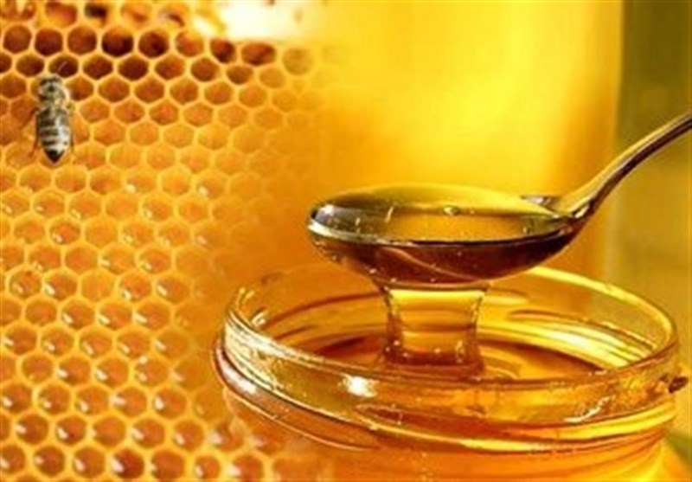
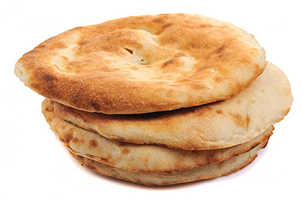
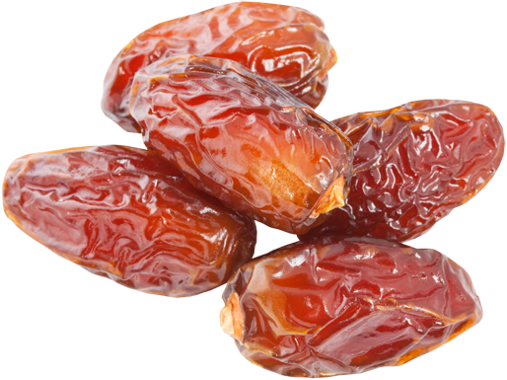
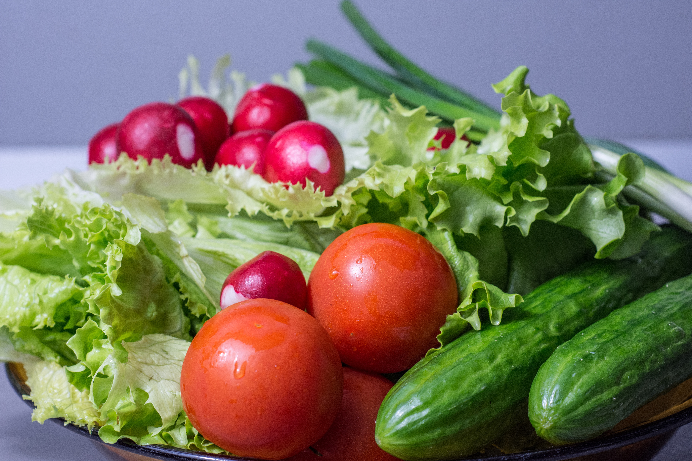
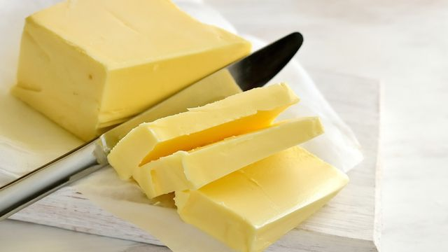
تتنوعُ الأغذيةُ التيِ نتناولُها حسبَ محتواها، ويكونُ الغذاءُ متوازناً إذا حوى هذه الزمرَ
أغذية غنية بالأملاح المعدنية
أغذية غنيّة بالسكريات
أغذية غنية بالدسم

Slide 4
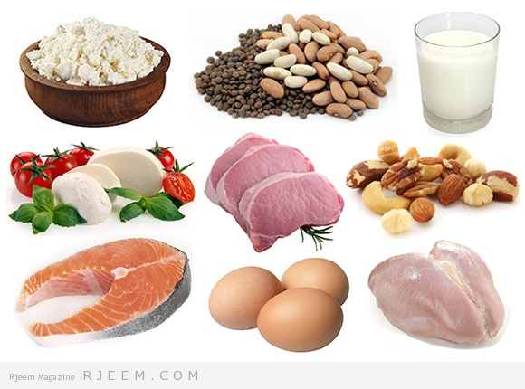
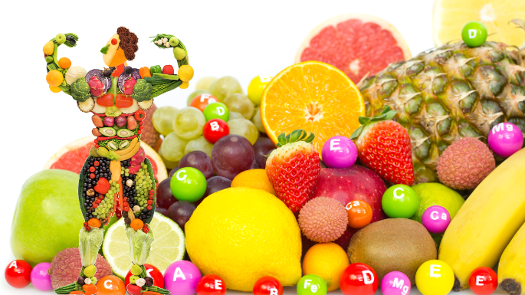
أغذية غنية بالبروتين
أغذية غنية بالفيتامينات

Slide 5
تصنيف الأغذية
البطيخ
الفريز
السمن
الخبز
العدس
اللحم
الأرز
الفول
زيت الزيتون
البندورة
البرتقال
الزبدة
التمر
الليمون
الجزر
الخس
سكريات | بروتينات | دسم | أملاح معدنية | فيتامينات | أغذية غنية بالماء

